Slide 2
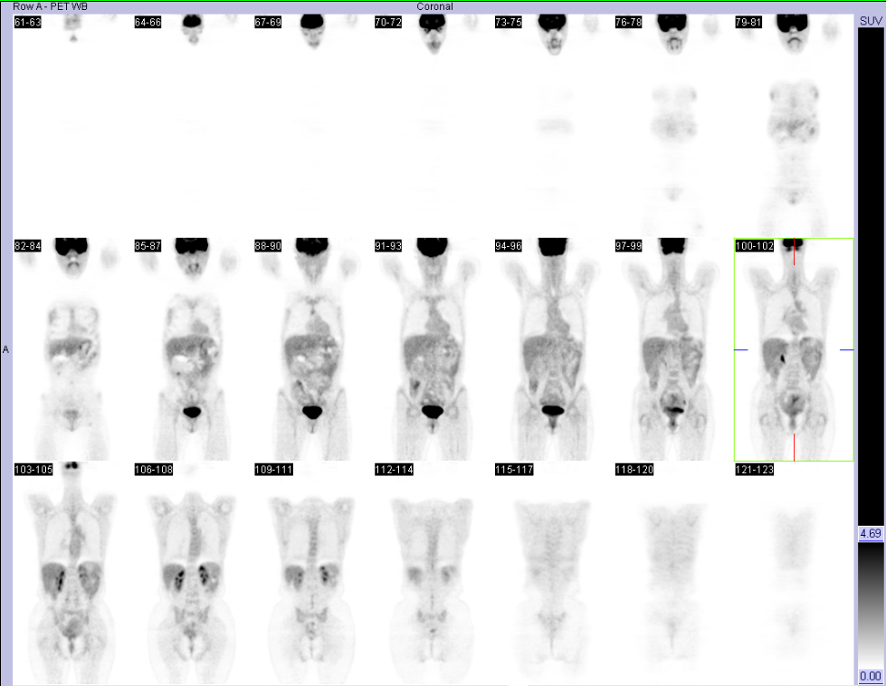
11.04.2010

Slide 3
